Slide 1
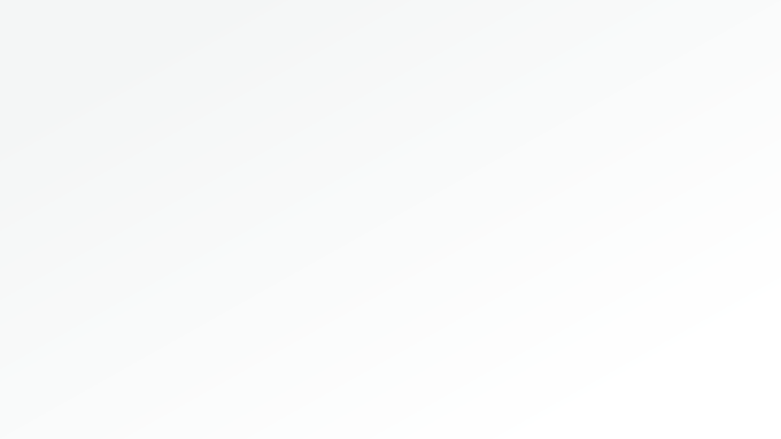
식물 분류 Graph Neural Network
Node Classification with GAT
60202609 한진우
GNN 중간고사 프로젝트 발표

Slide 2
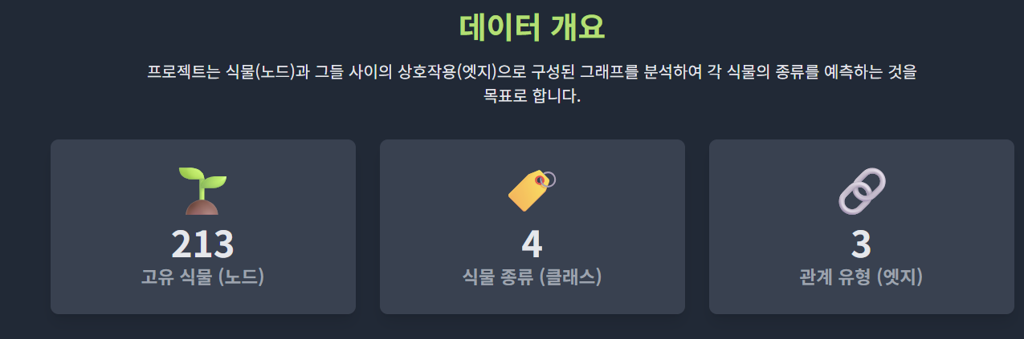
문제 개요 및 데이터셋
데이터셋 특성
문제 설명
213
식물 간 관계를 이용한 식물 종류 분류
TOTAL NODES
Node: 각 식물
Edge: 식물 간 관계
Goal: 카테고리 예측
1,004
TOTAL EDGES
4
CLASSES
flowers, fruits, herbs, vegetables

Slide 3
모델 구조 및 핵심 기술
Advanced GAT with GATv2Conv
3-Layer GATv2Conv with multi-head attention (4 heads)
Residual Connections - 기울기 소실 방지
Jumping Knowledge - 다층 정보 통합
학습 최적화 기법
AdamW Optimizer with Weight Decay
ReduceLROnPlateau Scheduler
Early Stopping (patience=15)
모델 선택 이유
식물 분류에 있어 식물 간의 상호작용(`helps`, `avoid` 등 관계 정보)이 핵심 특징으로 작용할 것으로 판단했습니다. 따라서, 노드 간 관계의 중요도를 동적으로 학습할 수 있는 어텐션(Attention) 메커니즘 기반의 GNN 모델이 가장 적합
Notes:
향상된 표현력: GATv2는 GAT보다 더 다양한 종류의 노드 간 상호작용 패턴을 포착할 수 있습니다. GAT의 정적인 어텐션 계산 방식은 특정 종류의 그래프 구조나 데이터 패턴을 학습하는 데 한계가 있을 수 있습니다.
이론적 우수성: GATv2는 그래프 상의 어텐션 메커니즘에 대한 "보편적 근사자(Universal Approximator)"임이 증명되었습니다. 이는 이론적으로 GATv2가 어떤 형태의 어텐션 패턴이든 학습할 수 있는 능력을 갖추고 있음을 의미합니다 (GAT는 그렇지 않습니다).
실험적 성능: 다양한 그래프 학습 벤치마크에서 GATv2가 기존 GAT보다 더 나은 성능을 보이는 경우가 많습니다.

Slide 4
왜 GATv2Conv를 선택했는가?
GAT의 한계
우리 데이터에 적합한 이유
Static Attention: 모든 레이어에서 동일한 어텐션 순위
표현력 제한: 복잡한 관계 학습 어려움
깊은 네트워크에서 성능 저하
3가지 엣지 타입
helps, helped_by, avoid - 각 관계의 중요도를 동적으로 학습
적은 데이터 (213 nodes)
GATv2의 개선
표현력 있는 모델로 제한된 데이터에서 최대한 학습
Dynamic Attention: 각 레이어마다 독립적 학습
비선형 상호작용: 더 복잡한 패턴 포착
평균 2-5% 성능 향상
Multi-hop 관계
3개 레이어로 식물 간 간접 관계까지 학습
Notes:
수식적 차이 (간단히): GAT: LeakyReLU(a^T [Wh_i || Wh_j])
GATv2: a^T LeakyReLU(W[h_i || h_j])
→ LeakyReLU 위치 차이가 표현력 차이를 만듦
GAT: 마치 모든 이웃에게 "너는 전반적으로 얼마나 중요하니?"라는 고정된 질문을 던지는 것과 비슷합니다.
GATv2: "나(노드 i)의 현재 상태를 고려했을 때, 너(노드 j)의 이런 특정 측면은 얼마나 중요하니?" 와 같이 좀 더 상황에 맞는 질문을 던지는 것에 비유할 수 있습니다.

Slide 5
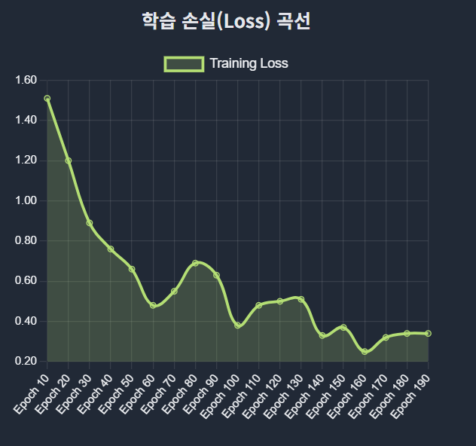
Loss Function Graph
학습 결과
최종 성능
100%
TRAIN ACCURACY
68.4%
VAL ACCURACY
83.3%
TEST ACCURACY

Slide 6
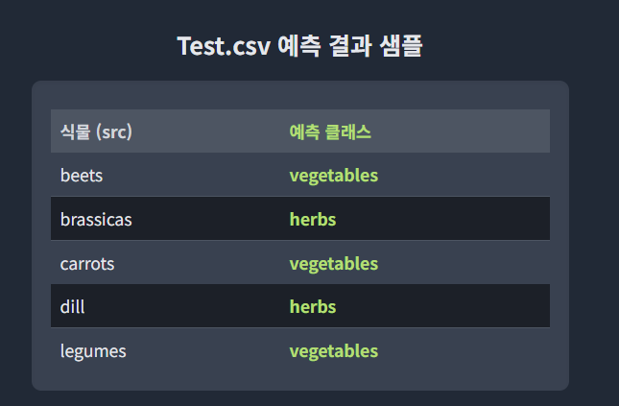
Test 파일 예측 결과
예측 출력 화면
예측 수행
Test 데이터셋의 각 식물에 대해 카테고리를 예측하여 출력
모든 test 노드 예측 완료
Label Encoder로 변환
출력 형식:
src → predicted_class

Slide 7
배운점 및 느낀점
배운점
GAT vs GATv2: 최신 논문에서 GATv2Conv 사용을 권장하는 것을 알게 됨
Residual Connection의 중요성: 기울기 소실 문제를 효과적으로 방지
Jumping Knowledge: 다층 GNN 정보를 효과적으로 통합
한계점 및 개선 방향
데이터 부족: 213개 노드로 학습 → 예측 성능의 신뢰성 의문
Train 100%, Test 83.3% → 과적합 가능성
더 많은 데이터 확보 시 성능 향상 가능성
앞으로의 과제
GNN 분야는 계속 연구 중이며 많은 공부와 통찰력이 필요함.
더 큰 데이터셋에서의 검증, 데이터 증강 기법 적용, 하이퍼파라미터 최적화 등을 통해 모델의 견고성을 높일 필요

